Slide 1
الثالث الثانوي
الصف/ المرحلة
الثاني
الفصل الدراسي
كــــيــــــمـــيـــاء 3
المـــــــــــــــــــــــــــــــــــــــــادة
ضغط الغاز ص16
موضوع الدرس
مــاجـد الــحـكـــمي
اسم المعلم

Slide 2

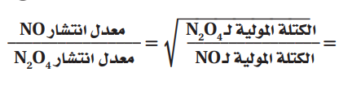

تفسير سلوك الغازات
ما نسـبة سرعة انتشـار أكسـيد النيتروجـين NO ورابع أكسيد النيتروجين N2O4 ؟
تقويم:
0.326
0.571
1.751
 3.066
2

Slide 3

ضغط الغاز
سنتعلم اليوم كيف:
1- تُعَرّفْ مفهوم ضغط الغاز .
2- تُوَضّحْ كيف يتم قياس الضغط الجوي .
3- تُعَرّفْ معنى الضغط الجوي .
3

Slide 4
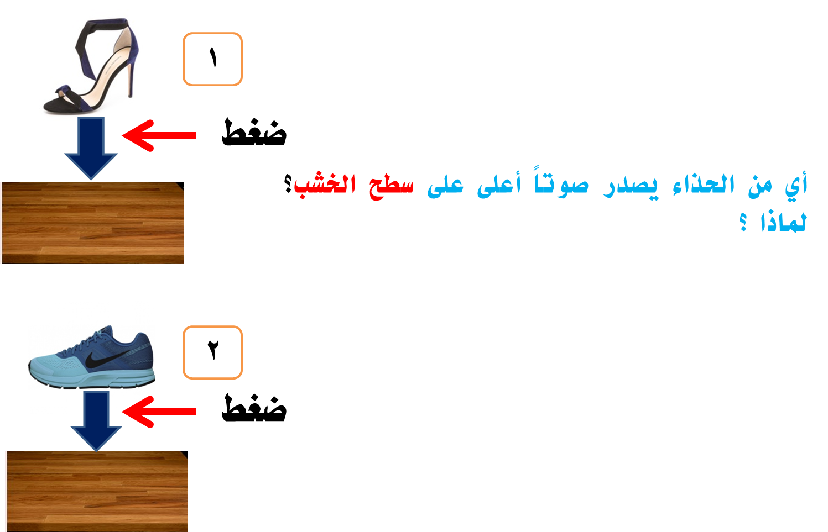
ضغط الغاز
التهيئة
أي من الحذاء يصدر صوتاً أعلى على سطح الخشب ؟ ولماذا ؟
4

Slide 5
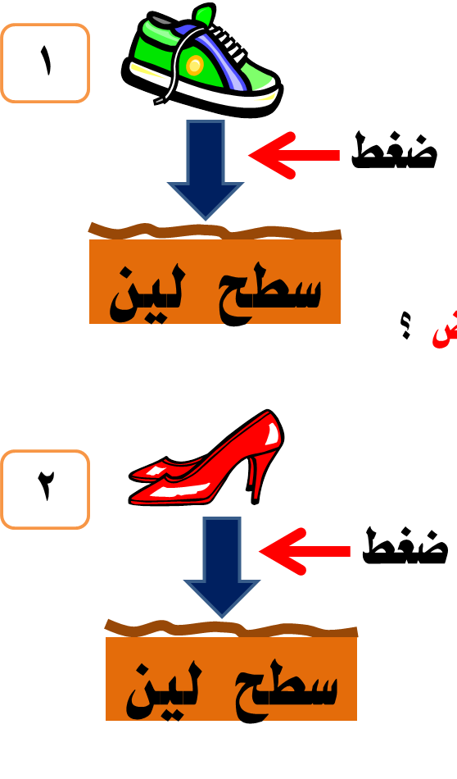
ضغط الغاز
التهيئة
أي من الحذاء أعلى ضغطاً على سطح الأرض؟ ولماذا ؟
5

Slide 6
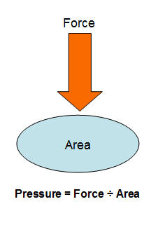
ضغط الغاز
ضغط الغاز
قوة
ما هو الضغط ؟
هو القوة الواقعة على وحدة المساحة
مساحة
قوة
الضغط =
مساحة
6

Slide 7
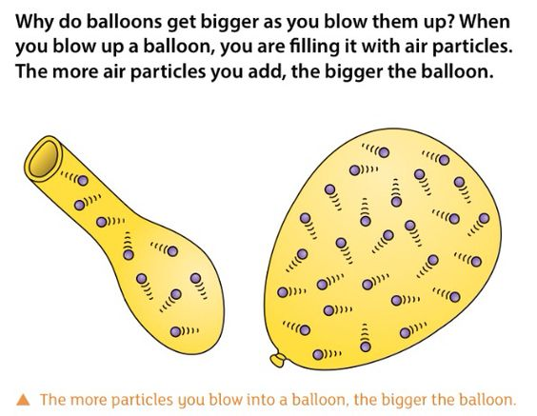
ضغط الغاز
ضغط الغاز
جسيمات الغاز تبذل ضغطاً عندما تصطدم بجدار البالون .
كتلة جسيم الغاز صغيرة فإن الضغط الذي تبذله هذه الكتلة صغير أيضاً
7

Slide 8
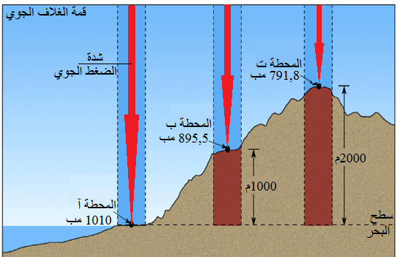
ضغط الغاز
ضغط الهواء (الضغط الجوي)
ماذا يحيط بالكرة الأرضية؟
غلاف جوي يمتد مئات الكيلومترات نحو الفضاء
لماذا الضغط في كل اتجاهات؟
بسبب حركة جسيمات الهواء في كل اتجاه
8

Slide 9
ضغط الغاز
ضغط الهواء (الضغط الجوي)
بماذا يعرف ضغط الهواء؟
بالضغط الجوي
أو ضغط الهواء
9

Slide 10
ضغط الغاز
ضغط الهواء (الضغط الجوي)
عند سطح الأرض(مستوى سطح البحر)
جسيمات الهواء تكون كثيرة وقريبة من سطح الأرض( تأثير الجاذبية الأرضية العالي)
بعيد عن سطح الأرض (المرتفعات العالية)
تقل جسيمات الهواء كلما ارتفعنا إلى أعلى
( تأثير الجاذبية الأرضية الضعيف)
10

Slide 11
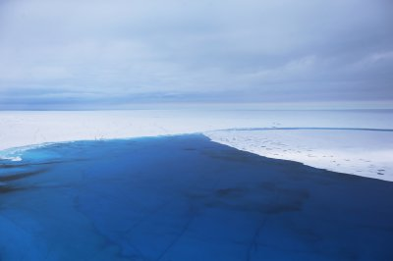
ضغط الغاز
ضغط الهواء (الضغط الجوي)
كم يبلغ الضغط الجوي عند سطح البحر؟
كيلوجراماً لكل سنتمتر مربع تقريباً
11

Slide 12
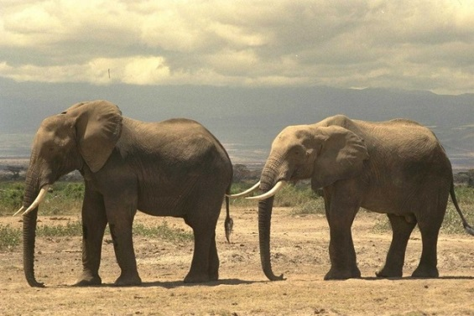
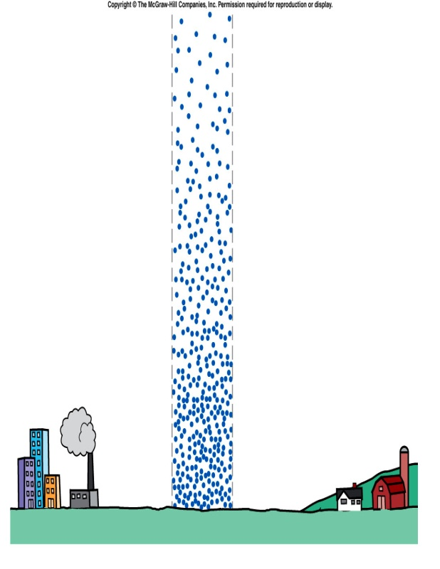
ضغط الغاز
ضغط الهواء (الضغط الجوي)
نحن في الهواء الذي يحيط بنا معرضون لضغطه الهائل الذي يعادل حوالي 1,033 كيلو جرام على السنتيمتر المربع أي إن ضغط الهواء على جسم الإنسان العادي الحجم يقارب 12000 كيلو جرام .
فلماذا لا يسحقنا هذا الضغط الذي يعادل وزن فيلين كاملي النمو ؟
عمود هواء
12

Slide 13
ضغط الغاز
ضغط الهواء (الضغط الجوي)
اختلاف ضغط الهواء على سطح الأرض .
13

Slide 14
ضغط الغاز
ضغط الهواء في الأماكن المرتفعة ....... من ضغط الهواء عند سطح البحر
تدريب1
أقل
أعلى
يساوى
لا يتغير
14

Slide 15
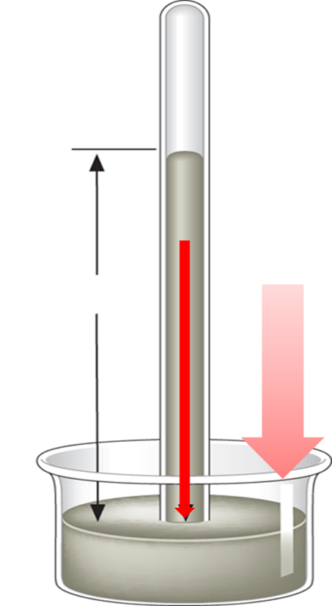
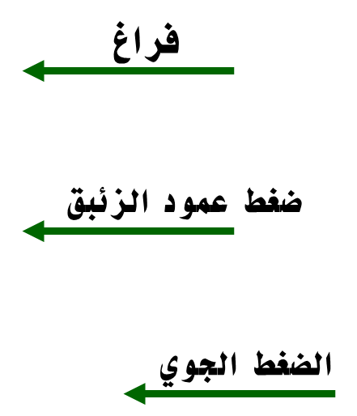
ضغط الغاز
أجهزة قياس الضغط
تجربة تورشلي .
ما فكرة التجربة ؟
760 mm
15

Slide 16
ضغط الغاز
أجهزة قياس الضغط
تجربة تورشلي .
نتائج هذه التجربة ؟
760 mm
وجود ضغط الهواء
كثافة الزئبق أكبر من كثافة الماء 14 مرة تقريباً
عرّف الضغط الجوي(هو وزن عمود من الزئبق طوله 76cm
16

Slide 17
ضغط الغاز
أجهزة قياس الضغط
تجربة تورشلي .
اسم الجهاز الذي صممه تورشلي؟
760 mm
البارومتر
يقيس الضغط الجوي
ارتفاع مستوى الزئبق في البارومتر عند سطح البحر يساوي... تقريباً
760mm
17

Slide 18
ضغط الغاز
أجهزة قياس الضغط
ما الذي يحدد ارتفاع مستوى الزئبق في البارومتر عند سطح البحر ؟
▪ قوة الجاذبية الأرضية :
760 mm
تؤثر في الزئبق بقوة ثابتة إلى أسفل
▪ القوة المعارضة للجاذبية الأرضية :
تؤثر في الزئبق بقوة ثابتة إلى أعلى ،
وتكون بفعل الهواء الضاغط على سطح الزئبق إلى أسفل
يتغير ضغط الهواء بتغير درجة الحرارة ورطوبة الجو
18

Slide 19

ضغط الغاز
أجهزة قياس الضغط
هل يتم قياس ضغط الغاز المحصور؟
19

Slide 20
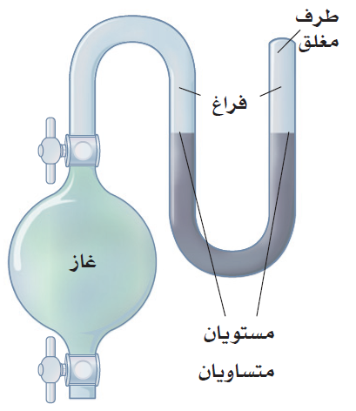
ضغط الغاز
أجهزة قياس الضغط
المانومتر
جهاز يستخدم لقياس ضغط الغاز المحصور
ما مكونات جهاز المانومتر؟
دورق متصل بأنبوب على شكل U مملوء بالزئبق
20

Slide 21
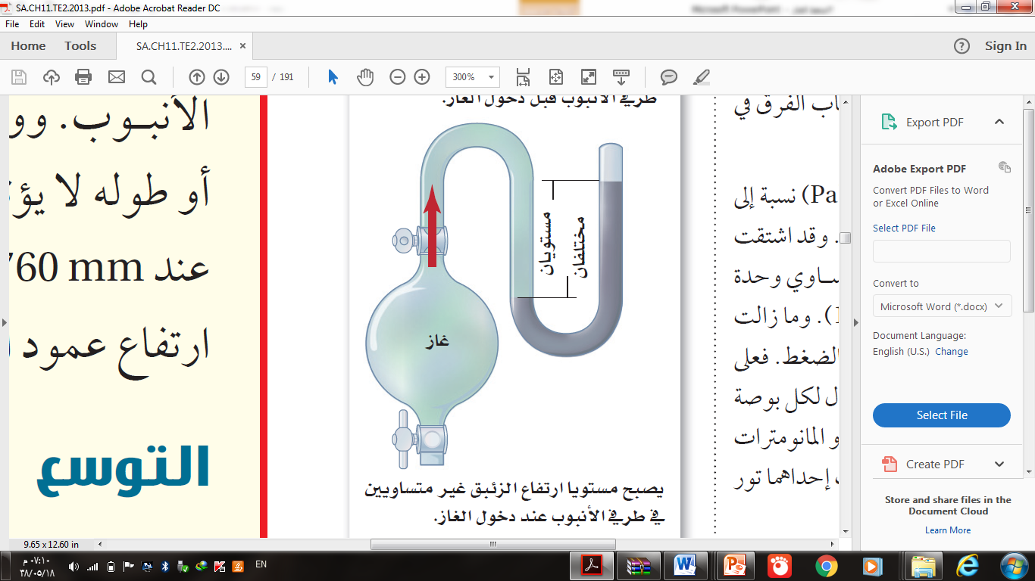
ضغط الغاز
أجهزة قياس الضغط
المانومتر
ما آلية عمل جهاز المانومتر؟
- فتح الصمام الفاصل بين الدورق والأنبوب.
- تنتشر جسيمات الغاز من الدورق إلى الأنبوب.
- تعمل الجسيمات المتدفقة على دفع الزئبق إلى أسفل الأنبوب.
- يتم إيجاد ضغط الغاز في الدورق كالتالي:
- حساب الفرق في مستوى الزئبق في طرفي الأنبوب.
21

Slide 22
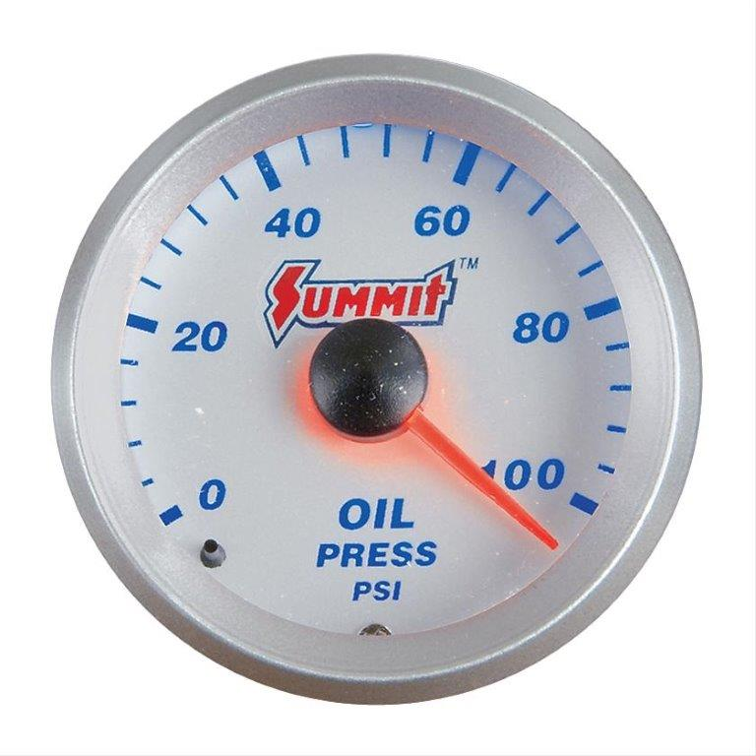
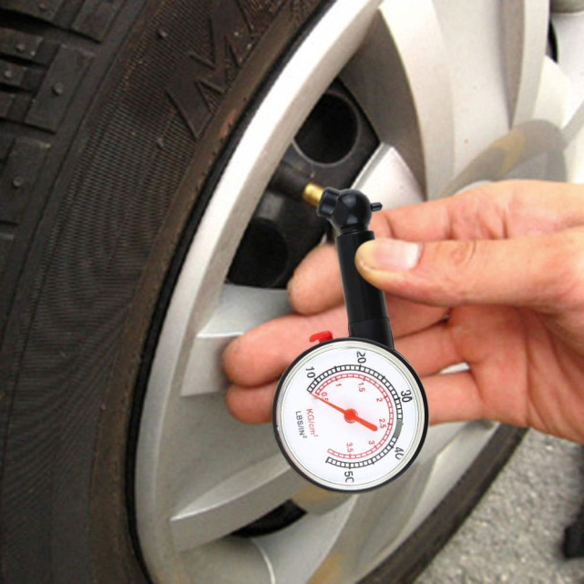
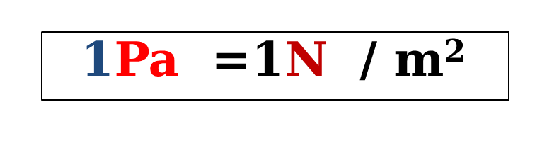
ضغط الغاز
ما هي وحدة قياس الضغط ؟
باسكال (Pa)
وقد اشتقت من وحدة قياس القوة نيوتن (N)
توجد وحدات تقليدية لقياس الضغط
بار (bar)
تور (torr)
بوصة مربعة (psi)
22

Slide 23
ضغط الغاز
التحويل بين الوحدات
1atm
760 torr
1atm = 760 torr
760 torr = 76 cmHg
76 cmHg
76 cmHg = 101.3 KPa
101.3 KPa
23

Slide 24
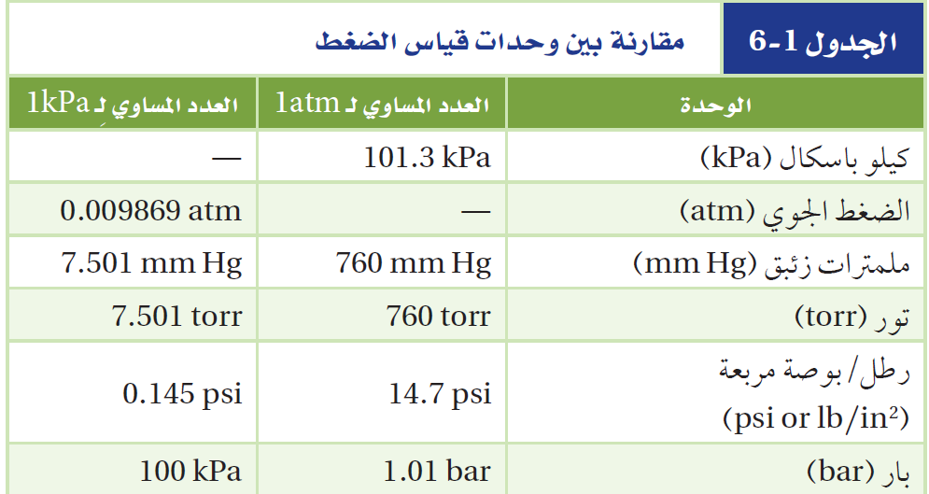
ضغط الغاز
مقارنة بين وحدات قياس الضغط
24

Slide 25
ضغط الغاز
جهاز يستخدم لقياس الضغط الجوي...
تدريب2
مانومتر
باسكال
بارومتر
سيليسس
25

Slide 26
ضغط الغاز
جهاز يستخدم لقياس ضغط الغاز المحصور...
تدريب3
مانومتر
باسكال
بارومتر
سيليسس
26

Slide 27
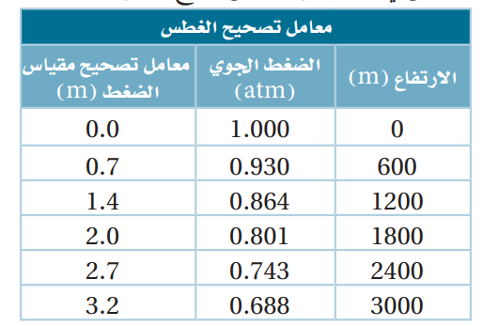
ضغط الغاز
حلل تسـتخدم جـداول الغطـس لتحديـد زمن الأمان للغطاس الذي يقضيه على عمق معين تحت الماء. فما أهمية معرفة العمق الصحيح للغطسة ؟
تقويم:
27

Slide 28

ضغط الغاز
ضغط الغاز
تعلمنا اليوم:
التحويل بين الوحدات
يتم قياس الضغط باستخدام أجهزة مثل جهاز البارومتر.
يختلف ضغط الهواء على سطح الأرض.
القوة الواقعة على وحدة المساحة
1atm
قوة
760 torr
76 cmHg
مساحة
101.3 KPa
28

Slide 29

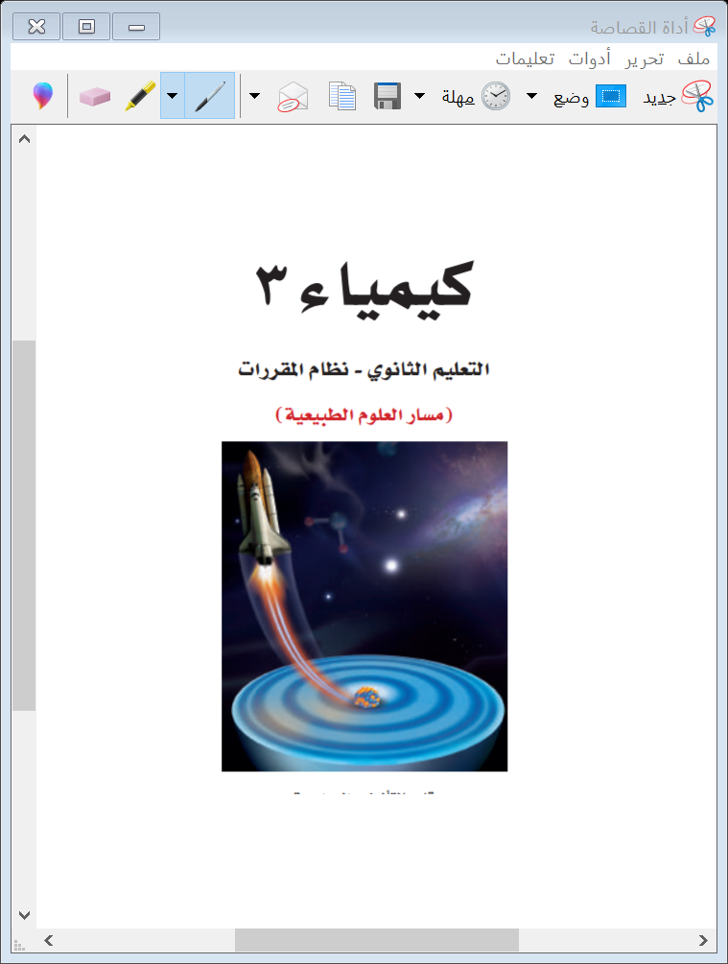
المــــراجـــــــــع:
كتاب كيمياء3 التعليم الثانوي نظام المقررات
(مسار العلوم الطبيعية)
طبعة 1442 – 2020م
الفصل الدراسي الثاني

